Slide 1
Rozvíjanie finančnej gramotnosti u detí predškolského veku
2. trieda

Slide 2
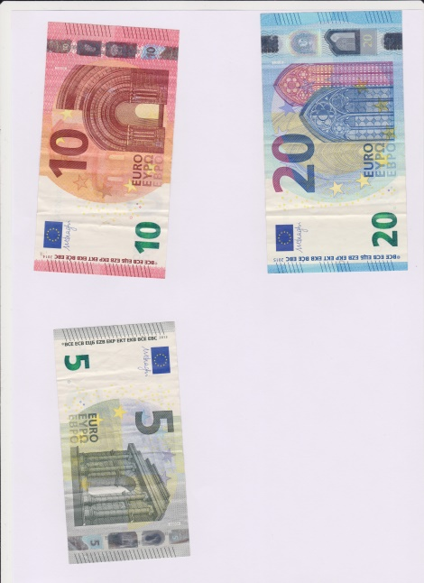
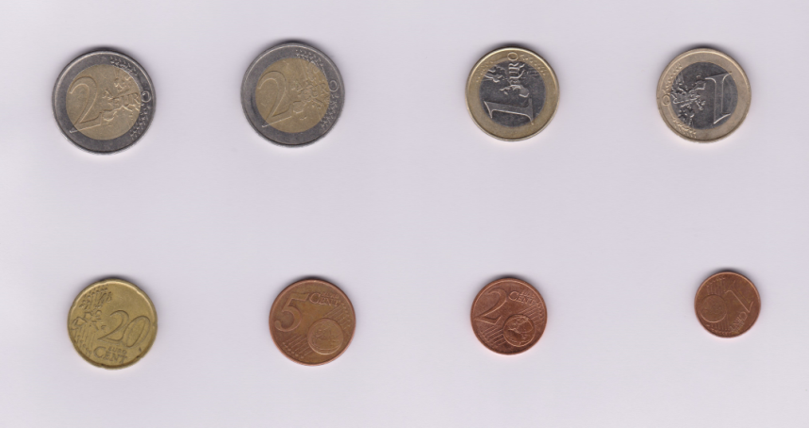
1 . Poznávame všetky mince i bankovky
Ukážte deťom všetky peniaze, aké doma máte. Dovoľte im, nech si ich ohmatajú, preštudujú a prípadne im povedzte niečo z histórie. Povedzte si na príkladoch vecí, akú majú hodnotu.

Slide 3
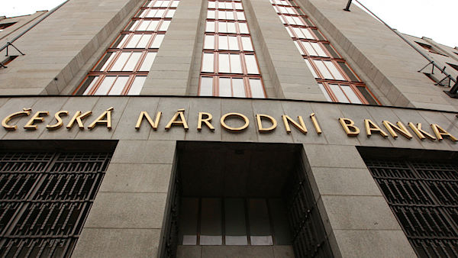
2. Navštívte spolu banku
Pre deti je banka i účet v banke veľmi abstraktná vec. Urobte si spoločný výlet do banky a priblížte dieťaťu, ako banka nakladá s vašimi peniazmi.

Slide 4
3.„Šetrím“, „Míňam“ a „Darujem“.
Vždy keď vaše dieťa dostane peniaze na narodeniny alebo za splnenie nejakých povinností, rozdeľte peniaze rovnomerne do týchto 3 pohárikov.
Pohárik „Míňam“ mu ponechajte na malé nákupy ako sladkosti, nálepky a pod.
Peniaze v poháriku „Šetrím“ by mali slúžiť na nákup drahších vecí.
Uistite sa, že dieťatko si dá reálny cieľ a dokáže si to ušetriť napríklad v horizonte 1 mesiaca. Ak by to trvalo pridlho, dieťa môže byť frustrované. Spoločným cieľom by malo byť, aby dieťa na konci v svojom snažení uspelo.
Peniaze v poháriku „Darujem“ by malo dieťa darovať iba niekomu, na kom ste sa spoločne dohodli a viete, že jeho situácia je naozaj zlá. Tento pohárik by mal tiež slúžiť na kúpu darčekov pre kamarátov alebo rodinu.
Takáto aktivita deťom dáva príležitosť učiť sa byť trpezlivým, čakať a naučiť sa šetriť peniaze.

Slide 5
4. zarábať si vlastné peniaze
Vymyslite si systém, ako bude môcť dieťatko zarábať peniaze od vás. Napr. ak pripraví niečo zaujímavé pre rodičov alebo starých rodičov. Vopred si stanovte cenu a podmienky, ktoré musia byť splnené. V žiadnom prípade dieťa neodmeňujte finančne za upratanie izby alebo čohokoľvek, čo bude patriť k jeho základným povinnostiam v domácnosti. Odmeňujte len za niečo EXTRA.

Slide 6
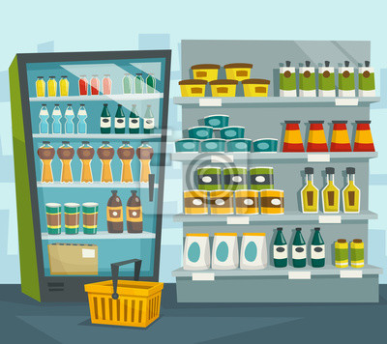
5.Hra na obchod, nákupný zoznam
Zahrajte sa na predavačku a nakupujúceho. Pripravte si cenovky, fiktívne peniaze a simulujte reálne situácie.
Pred nakupovaním si spolu spíšte, čo budete potrebovať. Keď budete v obchode, spoločne si zoznam čítajte a posielajte dieťa pre tieto položky.

Slide 7
6. Čo potrebujem? Čo chcem?
Spravte si zoznam vecí, ktoré potrebujete k bežnému životu ( potraviny, drogéria a pod. ) a tých, ktoré nás tešia. Poproste dieťa, aby premýšľalo, čo z toho sú veci, ktoré chceme a ktoré "musíme" kupovať. Na všetko dajte cenovky a do stredu položte obnos peňazí, ktorý máte na nákup vyčlenený ( váš fiktívny plat). Potom dávajte do košíka potrebné veci a vyčíslite ich. Snažte sa dieťaťu ukázať, že nie je možné z obnosu peňazí, ktorý máte k dispozícii kúpiť všetko, čo vám robí radosť, inak by vám nezostali financie na to, čo skutočne potrebujete na prežitie.

Slide 8
„Ak si chceš niečo kúpiť, musíš si na to počkať."

